Slide 1
极简书房改造 · 张先⽣家 · v1
极简书房改造
20 m² · Japandi ⻛格 · v1
给 张先⽣ 的⽅案介绍
设计周期
⽅案版本
决策点
9 分 29 秒
v1
4 个
Studio Copilot · 2026-04-15 · for 业主
1

Slide 2
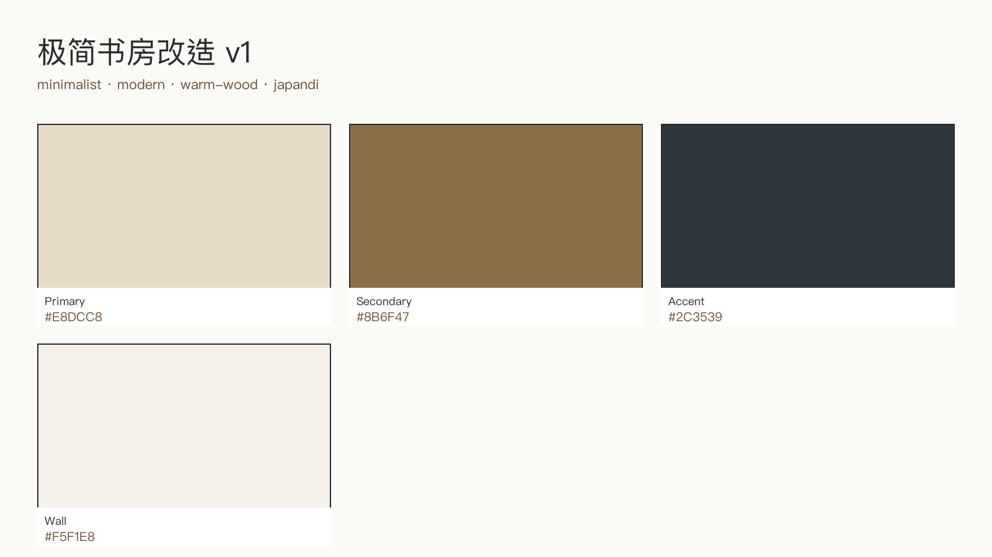
极简书房改造 · 张先⽣家 · v1
⻛格定调 · Japandi
关键词：极简 / 温润⽊⾊ / 东⽅克制
主⾊：⽶⽩ #E8DCC8 · 橡⽊ #8B6F47 · 炭⿊
#2C3539
感觉：⽇光下像⼀间有书卷⽓的⼯作室，晚上灯亮像⼀
间茶室
为什么选这个：耐看、不过时，和家⾥其它空间⾃然衔
接
Studio Copilot · 2026-04-15 · for 业主
2

Slide 3
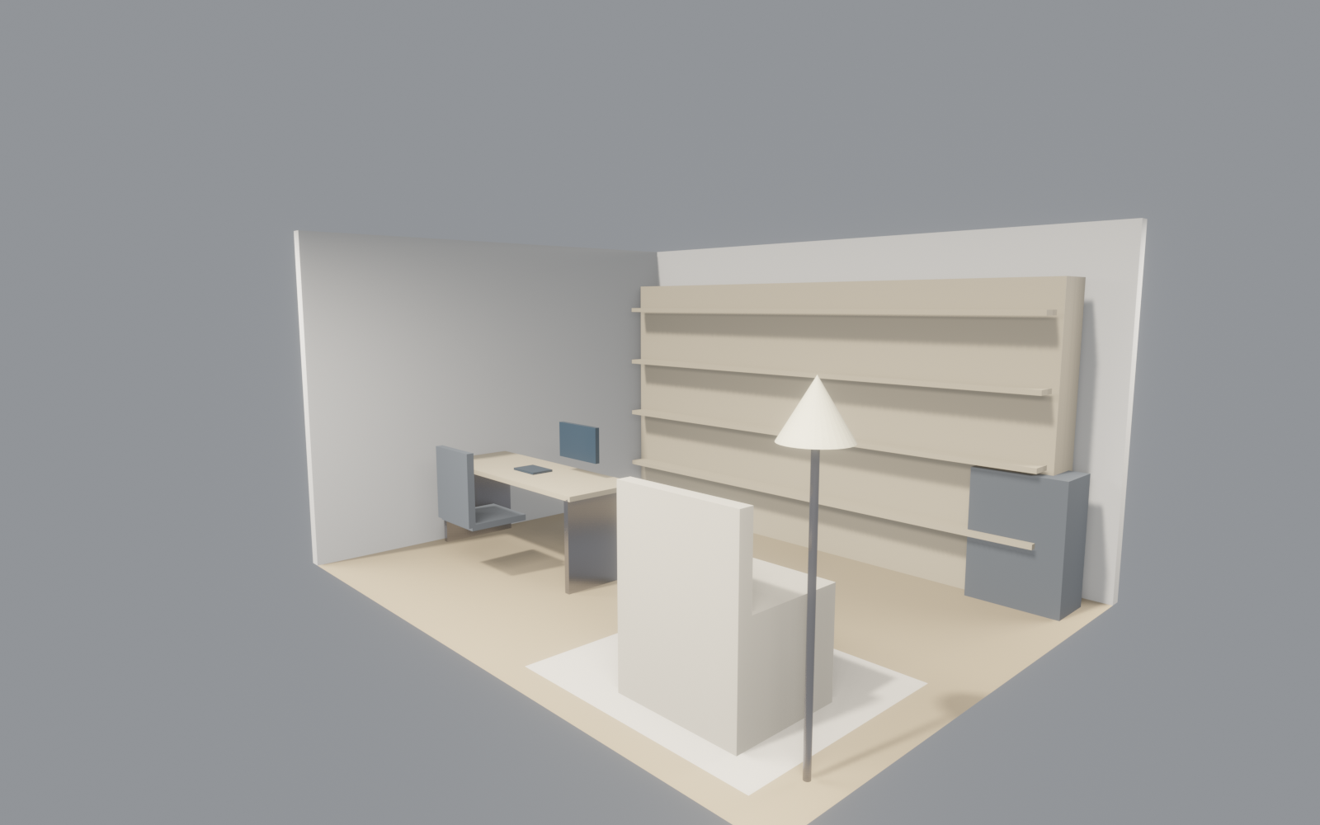
极简书房改造 · 张先⽣家 · v1
第⼀眼印象
推⻔进来：整⾯⽩橡⽊书墙直接撞⼊视线
暖⾊吊灯 + ⽺⽑地毯 + 亚麻沙发，像⼀间私⼈图书室
20 m² 虽不⼤，但层⾼ 2.8 m，视觉拉升很明显
Studio Copilot · 2026-04-15 · for 业主
3

Slide 4
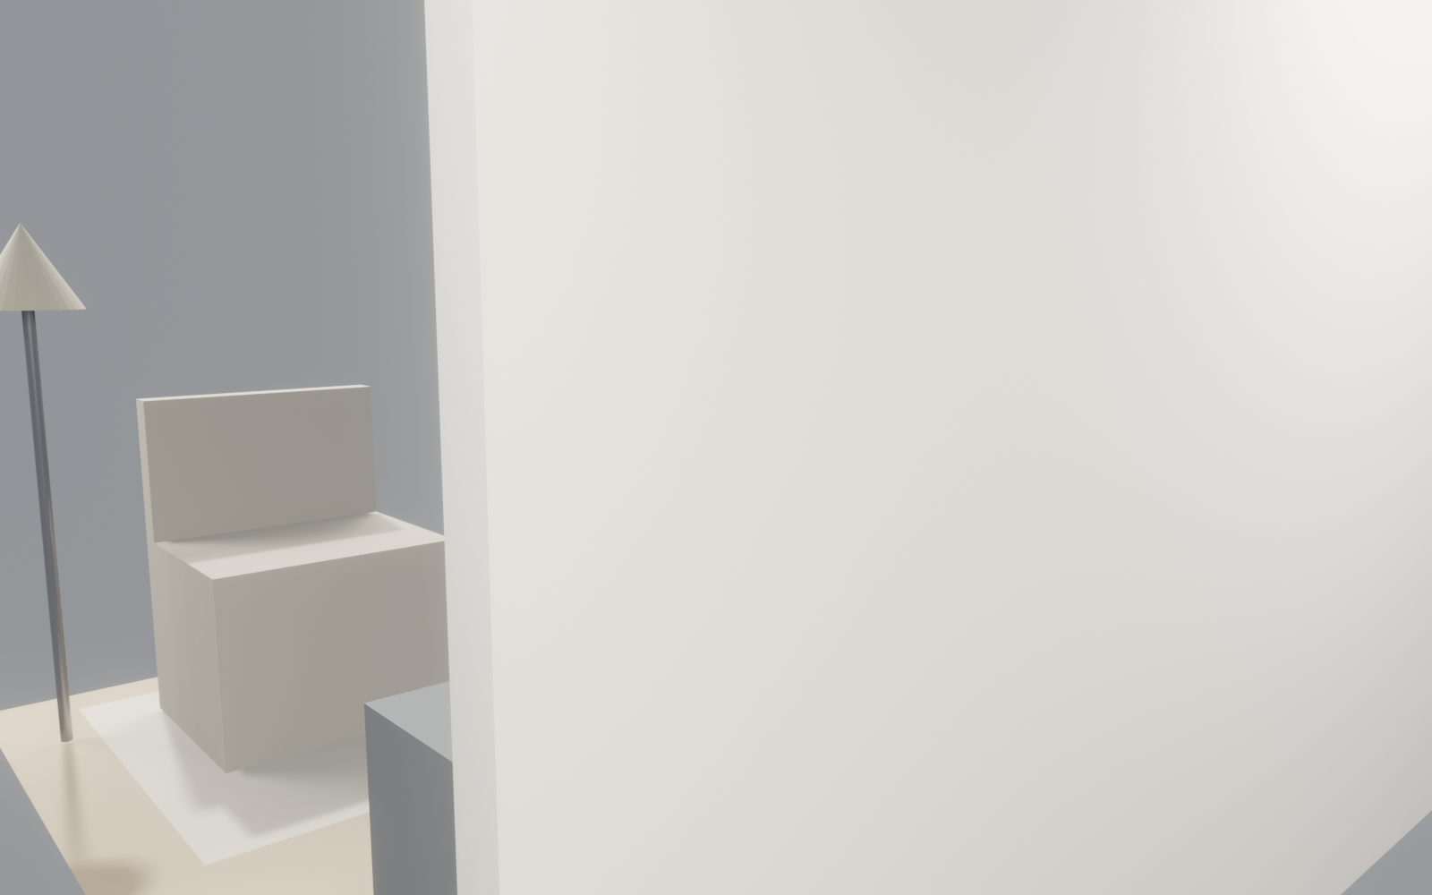
极简书房改造 · 张先⽣家 · v1
核⼼：书墙 · 容量 500 册
尺⼨：宽 5.0 m × ⾼ 2.8 m，整⾯占满背墙
分层：4 层开放格 + 底部带⻔柜（隐藏收纳，杂物不
外露）
材质：⽩橡⽊多层板，原⽊⾊封边
细节：每层留 40 cm ⾼，A4 ⽂件 / ⼤画册都能竖着
放
Studio Copilot · 2026-04-15 · for 业主
4

Slide 5
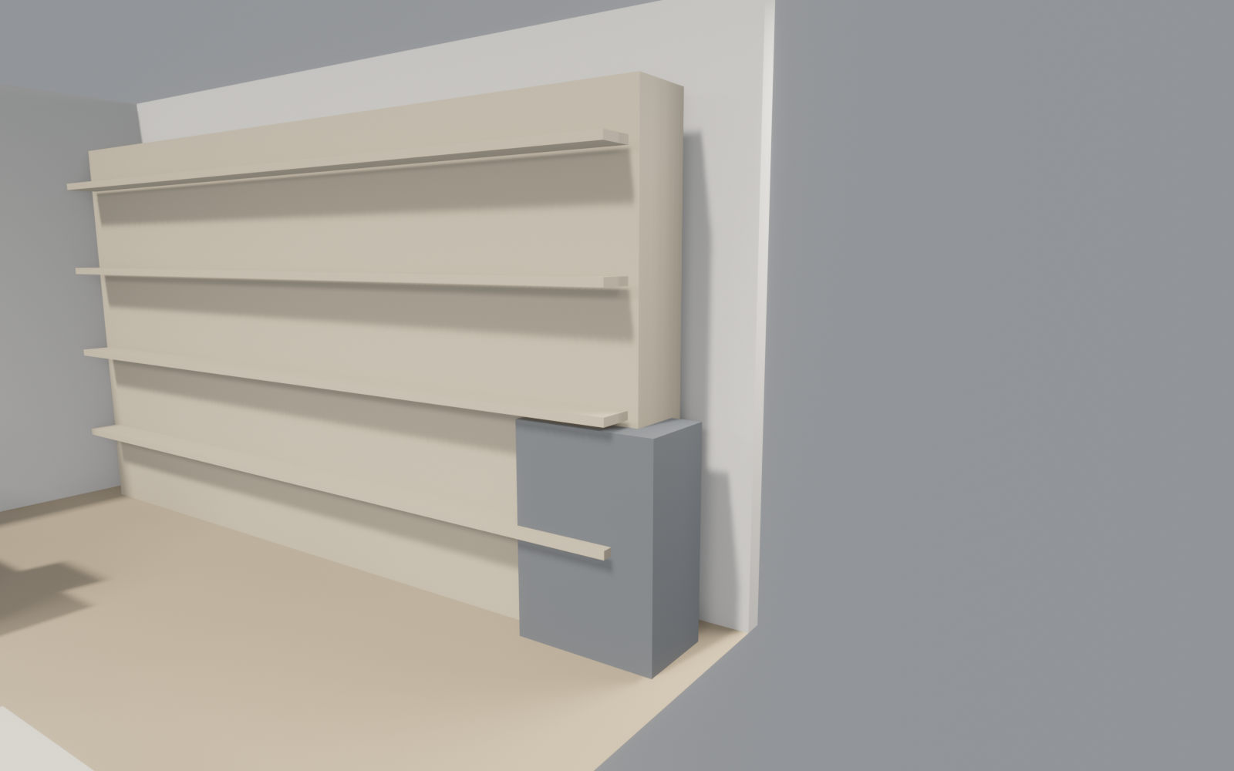
极简书房改造 · 张先⽣家 · v1
⼯作桌 · 可容双屏
尺⼨：1.4 × 0.7 m，刚好放 27" 显示器 + 笔记本 + 资
料摊开
桌⾯：⽩橡⽊台⾯，⿊钢脚架（japandi 常⻅搭配）
朝向：⾯⻄，下午⾃然采光，⼯作时不直射眼睛
决策点：要不要加⼀个抽屉组？（¥800，放耗材）
Studio Copilot · 2026-04-15 · for 业主
5

Slide 6

极简书房改造 · 张先⽣家 · v1
阅读⻆ · 单⼈沙发 + 落地灯
沙发：⽶⽩亚麻，包裹性强，可半躺读⼀下午
落地灯：⻩铜杆 + 亚麻灯罩，3000K 暖光
地毯：1.5 × 1.2 m ⽺⽑地毯，冬天⾚脚舒服
细节：沙发旁留 30 cm 空隙，可放⼩边⼏或茶杯
Studio Copilot · 2026-04-15 · for 业主
6

Slide 7

极简书房改造 · 张先⽣家 · v1
隐藏收纳 · 带⻔柜
位置：书墙右下⻆⼀组独⽴带⻔柜
尺⼨：0.7 × 0.5 × 1.0 m（宽×深×⾼）
⽤途：放打印机 / ⽂件档案 / 不想外露的杂物
⻔板：炭⿊⾊哑光，和⼯作椅呼应
Studio Copilot · 2026-04-15 · for 业主
7

Slide 8
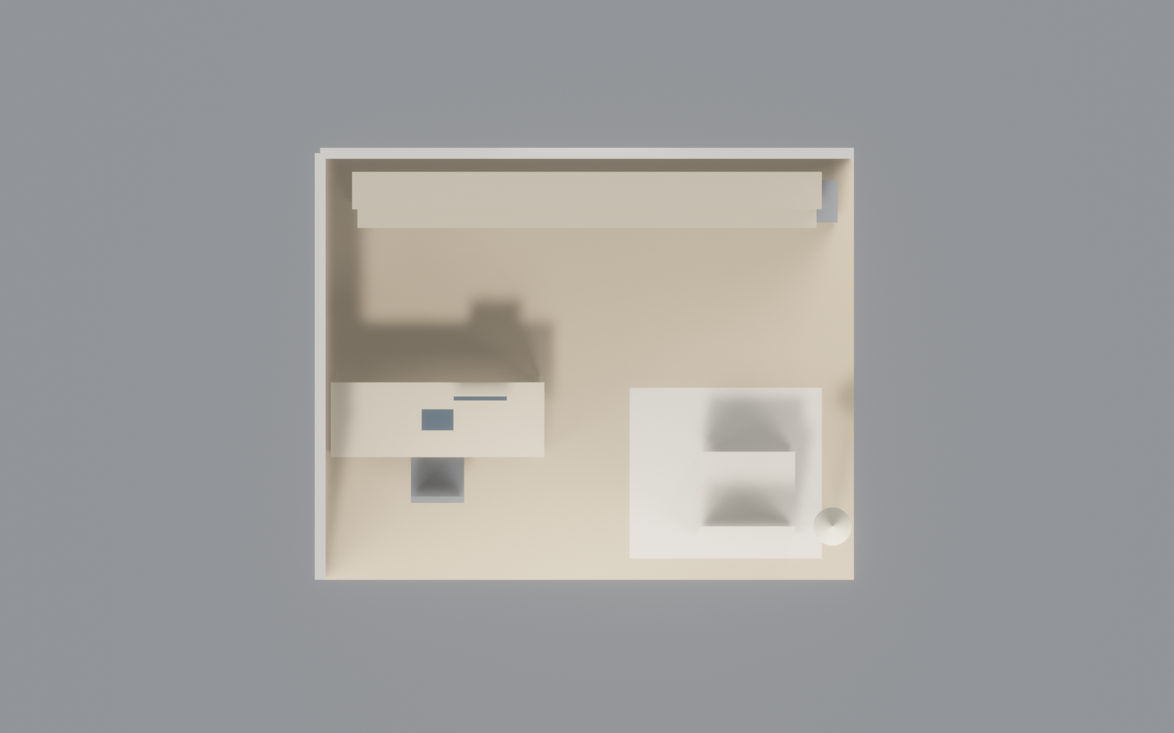
极简书房改造 · 张先⽣家 · v1
平⾯图 · 动线
书墙：北墙整⾯ · 最主要的视觉焦点
⼯作桌：⻄侧，靠窗（⾃然采光）
阅读⻆：东南⻆，带地毯围出独⽴感
⾛道：中间 1.2 m 通⾏宽度，进出不挤
Studio Copilot · 2026-04-15 · for 业主
8

Slide 9
极简书房改造 · 张先⽣家 · v1
请你决定的 4 件事
#
决策项
选项
影响
1
书墙顶部开放 or 到顶
到顶显⾼ / 留 30 cm 喘息
容量 vs 视觉
2
书柜⻔板颜⾊
同⾊⽩橡⽊ / 炭⿊对⽐
整洁 vs 层次
3
地板材质
橡⽊多层（¥600/m²）/ 更⾼端纯实⽊（¥1200/m²）
预算差 ¥12K
4
沙发换单椅？
亚麻沙发 / ⽪质单椅
氛围差别
Studio Copilot · 2026-04-15 · for 业主
9

Slide 10
极简书房改造 · 张先⽣家 · v1
预算 + ⼯期
¥78K
6 周
20
主材+施⼯
从拆到⼊住
m² 整屋
主要花费：书墙 ¥22K · 地板 ¥12K · 墙漆 ¥3.2K · ⼯作桌椅 ¥6.5K · 阅读⻆ ¥5.8K · 储物柜 ¥4.5K · 软装 ¥6.4K ·
⽔电安装 ¥18K
Studio Copilot · 2026-04-15 · for 业主
10

Slide 11
极简书房改造 · 张先⽣家 · v1
下⼀步
⽅案已就绪 ·
等你反馈
微调（颜⾊/数字）→ 5 分钟出新版本
重排（家具/分区）→ 10 分钟
换⻛格（整套配⾊）→ 20 分钟
反馈后进⼊施⼯图深化 → 招标 → 开⼯
Studio Copilot · 2026-04-15 · for 业主
11

